Slide 1
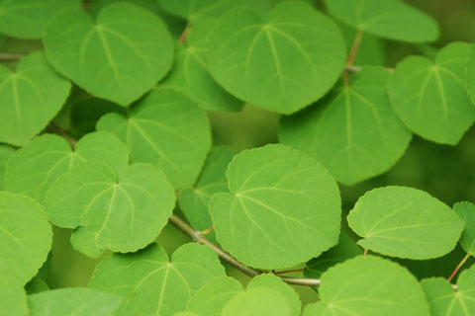
Proceso de fotosíntesis

Slide 2
Sumario
Las moléculas de los seres vivos
Control de la actividad celular
Fuente de energía para las células
Proceso de fotosíntesis:
Las condiciones necesarias para la fotosíntesis
La luz y los pigmentos
Las reacciones dependientes de luz
Las reacciones de oscuridad
Los factores que afectan la fotosíntesis
La respiración y la fotosíntesis

Slide 3
Condiciones necesarias para la fotosíntesis
La mayoría de los autótrofos fabrican su propio alimento utilizando la energía luminosa.
La energía de luz se convierte en la energía química que se almacena en la glucosa.
El proceso mediante el cual los autótrofos fabrican su propio alimento se llama fotosíntesis.
La mayoría de los seres vivos dependen directa o indirectamente de la luz para conseguir su alimento

Slide 4
La reacción general se puede resumir de esta manera:
enzimas/co-enzimas
6 CO₂ + 6 H₂O + energía de luz C₆H₁₂O₆ + 6 O₂
(dióxido de carbono) (agua) clorofila (glucosa) (oxígeno)
La luz solar es la fuente de energía que atrapa la clorofila, un pigmento verde que se encuentra en los cloroplastos, que las células vegetales utilizan para la fotosíntesis.
El bióxido de carbono y el agua son las materias primas.
Las enzimas y las coenzimas controlan la síntesis de glucosa, a partir del bióxido de carbono y el agua.

Slide 5
La luz y los pigmentos
Para sintetizar alimento, se usan únicamente las ondas de luz.
Cuando la luz choca con la materia, parte de la energía de la luz se absorbe y se convierte en otras formas de energía.
Cuando el sol choca en una célula con moléculas de clorofila, ésta absorbe parte de la energía de la luz convirtiéndola en energía química que se almacena en las moléculas de glucosa que se producen.
La energía de la luz es necesaria para la fotosíntesis.
La luz es una forma de energía radiante.
La energía radiante es la energía que se propaga en ondas.
Hay varias formas de energía radiante: ondas de radio, ondas infrarrojas, ondas ultravioletas, y los rayos X.

Slide 6
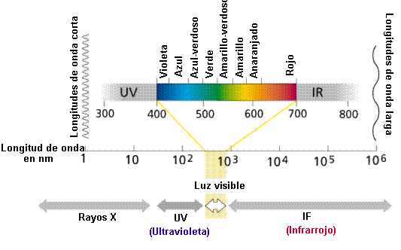
Cuando un rayo de luz pasa a través de un prisma, se rompe en colores. Los colores constituyen el espectro visible.
Los colores del espectro que la clorofila absorbe mejor son el violeta, el azul y el rojo.
La clorofila es verde porque refleja la mayor parte de la luz verde que incide sobre ella. Así que la luz verde no es tan importante para la clorofila como lo es la luz de otros colores.

Slide 7
Hay varias clases de clorofila, que generalmente se designan como a, b, c y d.
Todas las moléculas de clorofila contienen magnesio (Mg).
Algunos organismos autótrofos poseen unos pigmentos llamados carotenoides que pueden ser de color anaranjado, amarillo o rojo.
El color verde de la clorofila enmascara estos pigmentos, sin embargo se pueden ver durante el otoño cuando disminuye la cantidad de clorofila.

Slide 8
Las reacciones dependientes de luz
La fotosíntesis ocurre en dos etapas:
La que depende de la luz
La que no depende de la luz.
Las reacciones químicas que dependen de energía luminosa se llaman reacciones dependientes de luz. Estas reacciones ocurren en las granas de los cloroplastos.
Descripción de las reacciones dependientes de luz
La clorofila y otros pigmentos presentes en las granas del cloroplasto absorben la energía solar.
La luz aumenta la energía de ciertos electrones en las moléculas de los pigmentos activándolos, llevándolos a un nivel de energía más alto.
Los electrones regresan a un nivel de energía más bajo al pasar por una cadena de transporte de electrones, como ocurre en la respiración celular.
A medida que los pigmentos llegan a un nivel de energía más bajo, liberan energía utilizable (ATP) en los cloroplastos.

Slide 9
Las reacciones de oscuridad
Las reacciones químicas que no dependen directamente de la luz se llaman reacciones de oscuridad.
No significa que se lleven a cabo de noche. Solo que no necesitan luz para que ocurran.
En las reacciones de oscuridad que ocurren en el estroma de los cloroplastos, se usa bióxido de carbono y se forma glucosa.
Pueden ocurrir en presencia de luz aunque ésta no sea necesaria.
Las reacciones de oscuridad encierran una serie de reacciones llamadas ciclo de Calvin-Benson o fase de fijación del CO₂ de la fotosíntesis.
En las reacciones de oscuridad, cada paso está bajo el control de una enzima.

Slide 10
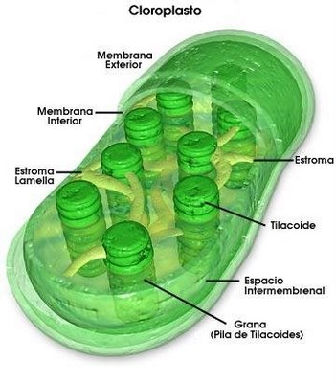
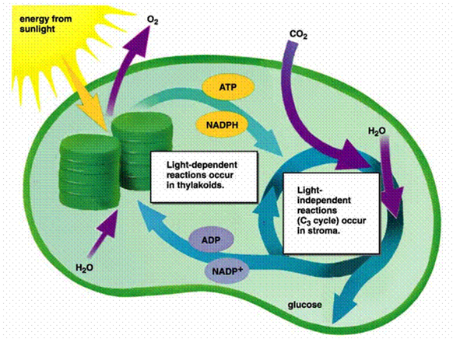

Slide 11
Los factores que afectan la fotosíntesis
La velocidad a la que ocurre la fotosíntesis no siempre es la misma.
La velocidad de la fotosíntesis aumenta a medida que aumenta la intesidad de la luz. La velocidad de la fotosíntesis aumenta hasta el punto cuando las reacciones que están bajo el control de enzimas ocurren ya a su máxima velocidad.
La velocidad de la fotosíntesis cambia con el aumento de la temperatura. En este caso, la velocidad aumenta hasta cierto punto y luego disminuye. La desnaturalización de las enzimas, por efectos del calor, lleva a una disminución en la velocidad de la fotosíntesis.

Slide 12
La respiración y la fotosíntesis
El intercambio gaseoso se realiza en las estomas, pequeños poros de las plantas, localizados en la superficie de sus hojas, es decir, que en este lugar sale el oxígeno y entra el dióxido de carbono.
La fotosíntesis provee energía a los seres vivientes al cambiar energía de luz en energía química.
La respiración provee un medio de obtener de la glucosa la energía que necesitan el organismo.
Durante la respiración se toma oxígeno del aire.
La célula usa oxígeno y forma dióxido de carbono.
Las respiración libera energía de los alimentos para llevar a cabo las actividades vitales.
Por medio del proceso de la fotosíntesis, las plantas verdes toman el bióxido de carbono de la atmósfera y producen oxígeno.

